Slide 1
JORNADA DE PRESENTACIÓN
PROYECTO DE INTEGRACIÓN EDUCATIVA - P.I.E.
2016 - 2017
ASISTENCIA EDUCACIONAL COLEGIOS NAVALES Y JARDINES INFANTILES
EP Ley 18712 Flga. Paulina Gómez Campbell

Slide 2
Temario
Inicios del Plan Piloto Integración
Objetivos iniciales
Conceptualización PIE
Fases de PIE
Sustento y legislación

Slide 3
Inicios del Plan Piloto
Responder tarea asignada por la DP
Iniciar el proceso de un "proyecto de integración"
Retroalimentar la realidad específica de cada establecimiento educativo.
Continuar el trabajo interinstitucional (2015)

Slide 4
Base
Tiene una finalidad previsora y de nuevos tiempos
Busca dar respuesta la necesidad de los alumnos, sus familias como también a los colegios
Tiene una mirada realista de un porcentaje de niños que requiere un apoyo
Pretende ponerse al día con las nuevas leyes tanto sociales como educativas

Slide 5
Objetivos iniciales
Generar un catastro de casos
Delinear un plan de acción piloto
Conocer la realidad de colegios y jardines
Comenzar con la asesoría técnica en jardín y colegio elegidos
Notes:
Se aplicaron encuestas en los jardines infantiles

Slide 6
Qué es un PIE
Es una estrategia inclusiva del sistema escolar
Su propósito es entregar apoyos adicionales a los alumnos con NEE
Favoreciendo con ello la presencia y participación en la sala de clases, el logro de los objetivos de aprendizaje y la trayectoria educativa
Contribuyendo con ello al mejoramiento continuo de la calidad de la educación en el establecimiento educacional
Es un desafío y una oportunidad, que exige a la escuela su transformación
(Adaptado del Index de inclusión, UNESCO, 2000 )
Notes:
apoyos adicionales (en el contexto del aula común) a los estudiantes que presentan Necesidades Educativas Especiales (NEE), sean éstas de carácter permanente o transitorio,

Slide 8
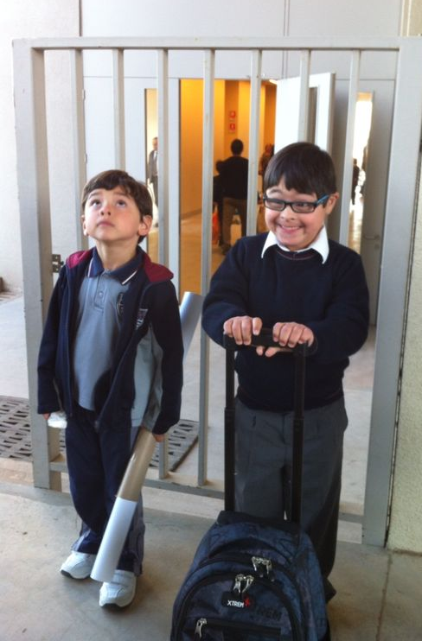
Integrar NO es dejar pasar,
es DAR la bienvenida!

Slide 9
El PIE como desafío
Nos enfrenta a enriquecer la práctica pedagógica para atender a la diversidad de estudiantes.
Posibilita que los docentes de aula desarrollen las capacidades, recursos y competencias para dar respuestas ajustadas y oportunas a las necesidades y características de todos.
Para el establecimiento a fin de que éste genere las condiciones para que todos los estudiantes progresen en sus aprendizajes.
Notes:
Establecimiento genere condiciones: (trabajo colaborativo, estrategias de coenseñanza, que el reglamento de evaluación considere las necesidades educativas de los estudiantes, etc.)

Slide 11
El PIE como oportunidad
Genera las condiciones de flexibilización y adecuación del currículo, de la evaluación y del contexto para ofrecer las mejores oportunidades educativas a todos los estudiantes.
El PIE también es el espacio en donde la familia puede aprender mejores herramientas para ayudar a sus hijos e hijas ya que los profesionales velarán por entregarles las mejores formas de apoyarlos en el hogar.
De mejorar las habilidades sociales, de empatía y de conciencia social en todos los integrantes de la comunidad educativa

Slide 12
Sustento
Los alumnos con discapacidad no son un problema, sino una oportunidad para mejorar la práctica (Ainscow,2001)
Los esfuerzos realizados para apoyar la respuesta educativa de determinados alumnos con NEE revierte necesariamente en la mejora de la calidad de la educación para todos los alumnos (Giné,2006)
La educación integradora perfecciona los colegios para todas las personas (Buckley,2006)

Slide 13
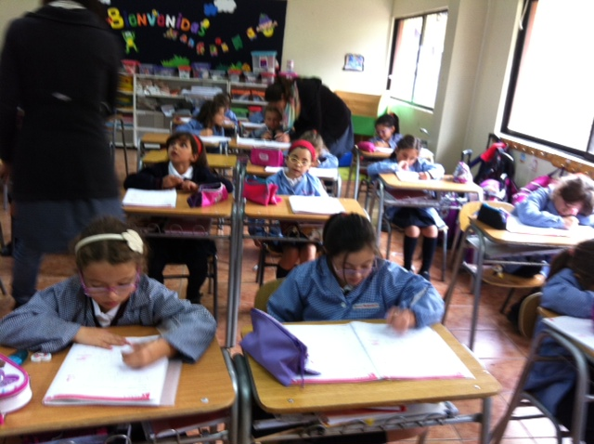

Slide 14
la educación es un derecho
Modelo normativo y formativo ideal
Modelo social igual que al resto de su familia
Trae retos socioconductuales y académico funcionales

Slide 15
DIVERSIDAD
"Si todos fuéramos iguales,
no tendríamos nada que aprender
los unos de los otros"

Slide 16
Fases del PIE
Fase inicial
Fase de asesoría técnica
Fase de formulación del proyecto
Fase de puesta en marcha
Fase de evaluación y seguimiento
Notes:
Fase inicial y de asesoría técnica son por parte de Direbien, al igual que evaluación y seguimiento
Formulación proyecto y puesta en marcha es por parte de cada establecimiento PERO siguiendo TODOS orientaciones comunes entregadas por esta dirección

Slide 17
Fases del PIE: fase inicial
Comienza con la sensibilización de la comunidad educativa que se interesa en integrar alumnos con NEE.
Esta fase está dirigida a la comunidad educativa general.
Promueve un proceso de reflexión sobre lo que esta innovación significa en el Proyecto Educativo Institucional.
Evalúa el establecimiento y sus posibilidades, así como da a conocer los beneficios que reportará a la totalidad de la comunidad escolar y aquellos cambios que se deberán efectuar y de este modo obtener un compromiso compartido en el desarrollo y resultados del proyecto.
Notes:
NO confundir sensibilización con “llorar” o “tener pena” por estos pobrecitos

Slide 18
Fase de asesoría técnica
Capacitación y apoyo para la elaboración del Proyecto de Integración a los docentes, directivos y sostenedores interesados en formalizar la integración de alumnos con discapacidad.
Formulación de normativas que se adecuen a la realidad institucional
Retroalimentar orientaciones de formulación de proyecto (guía Mineduc)

Slide 19
Fase de formulación de proyecto
Responsabilidad de cada establecimiento
Basado en las Orientaciones Generales de implementación del PIE de nuestra institución
De dependencia directa de la Asesora Técnica de Programa de Integración (DIREBIEN)

Slide 20
Sustento y legislación
Ley 19.284 /94. Establece normas para la plena integración social de las personas con discapacidad.
Decreto Supremo Nº 1/98 y su modificación Decreto Supremo Nº374. Reglamenta el capítulo II de la Ley de Integración Social de las Personas con Discapacidad.
Decretos de Educación Parvularia Nº 187/74; 158/80; exento Nº 100/81 y Decreto Supremo Nº 200/82. Decreto Supremo de Educación Nº 289 de 2001, que aprueba las bases curriculares de la Educación Parvularia.
Decreto Supremo Nº 40/96, sus modificaciones y Decreto Supremo Exento de educación Nº 240 /99 que establecen los Objetivos Fundamentales y Contenidos mínimos para la enseñanza básica.
Decreto Supremo de Educación Media Nº 220/98 y sus modificaciones, establece los Objetivos Fundamentales y Contenidos Mínimos para la enseñanza media.
Decretos Supremos Exentos de Educación Nº 511/97, 158/99 que establecen el reglamento de evaluación y promoción escolar de niños y niñas de enseñanza básica y la posibilidad de eximirse o liberarse de un subsector de aprendizaje.
Decretos Supremos Exentos de Educación Nº 112/99, 158/99 y 83/01 que establecen el reglamento de evaluación para alumnos de 1º y 2º medio, eximición de un subsector de aprendizaje de 3º y 4º año medio.
Decreto N° 83/01/2015 que Aprueba criterios y orientaciones de Adecuación Curricular para Educación Parvularia y Enseñanza Básica

Slide 21
Sustento y legislación
Ley de no discriminación
01/2015
12/06/2012

Slide 22
Ley de Inclusión
Lucro – rendición cuentas, arriendos etc.
Gratuidad - copago
Admisión - selección
En establecimientos que reciben subvención y aporte público
Ley Antidiscriminación

